Slide 1










Slide 2
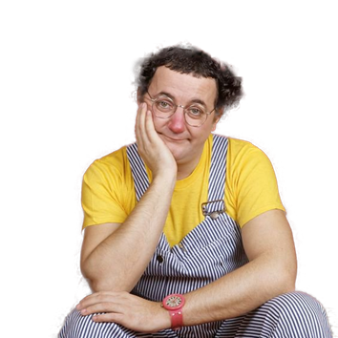
01 - C'est l'histoire d'un mec... sur le pont de l'Alma (Live)
02 - En politique on est 'achement balèze (Live)
03 - Et alors il y a la télévision (Live)
04 - Fâché avec tout le monde (Live)
05 - Gugusse (Live)
06 - Histoire à bide Le couvreur_ (Live)
07 - Histoire à bide L'éléphant_ (Live)
08 - J' tap' un doigt (Live)
09 - J'ai pas dit ça... sur les sportifs (Live)
10 - Je me marre (Live)
11 - Je suis un voyou (Live)
12 - Je veux rester dans le noir (Live)
13 - Jean-Marie (Live)
14 - J'm'en fous (Live)
15 - J'suis bien content d'être en France (Live)
16 - J'suis l'andouille qui fait l'imbécile (Live)
17 - J'y ai dit viens - chanson Canadienne (Live)
18 - La bagarre (Live)
19 - La guitare enragée (Live)
20 - La gym (Live)

Slide 3






























